Slide 1
둘째마당 데이터 시각화 기초
Unit 04 기본 그래프 그리기

Slide 2
Unit 04 기본 그래프 그리기
1 | ‘matplotlib 라이브러리’란?
2 | 기본 그래프 그리기
3 | 그래프에 옵션 추가하기

Slide 3
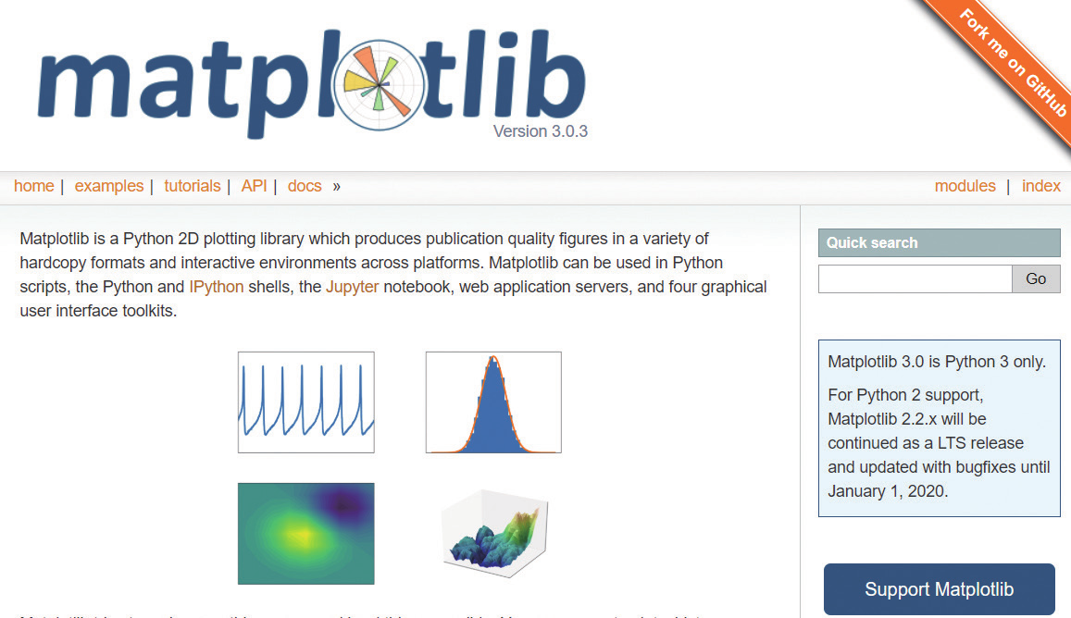
Unit 04 기본 그래프 그리기
1 | ‘matplotlib 라이브러리’란?
파이썬으로 데이터를 시각화할 때 가장 많이 사용하는 라이브러리
2D 형태의 그래프, 이미지 등을 그릴 때 사용
실제 과학 컴퓨팅 연구 분야나 인공지능 연구 분야에서도 많이 활용
https :// matplotlib . org

Slide 4
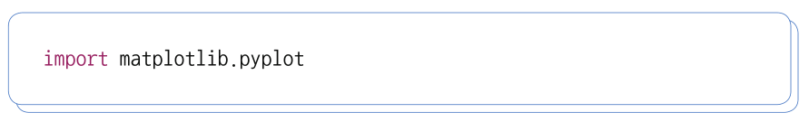
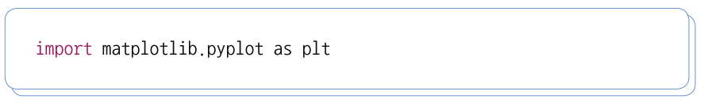
Unit 04 기본 그래프 그리기
1 | ‘matplotlib 라이브러리’란?
matplotlib 라이브러리의 pyplot 모듈 `불러오기
matplotlib 라이브러리의 pyplot 모듈을 ‘plt’라는 별명으로 부르기(as, alias)

Slide 5
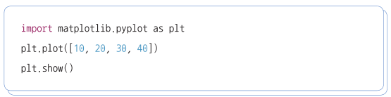
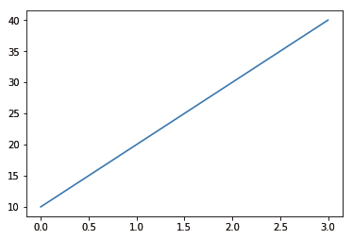
Unit 04 기본 그래프 그리기
2 | 기본 그래프 그리기
plt.plot(데이터셋)
실행결과
X축은 지정이 생략되면,
0부터 자동으로 증가

Slide 6
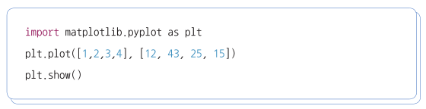
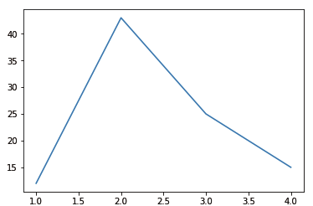
Unit 04 기본 그래프 그리기
2 | 기본 그래프 그리기
plt.plot(x축 데이터셋, y축 데이터셋)
실행결과

Slide 7
Unit 04 기본 그래프 그리기
2 | Advanced 실습
plt.plot(x축, y축) 함수를 사용하여 x축의 값을 랜덤으로 바꾸어서 출력하시오.

Slide 8
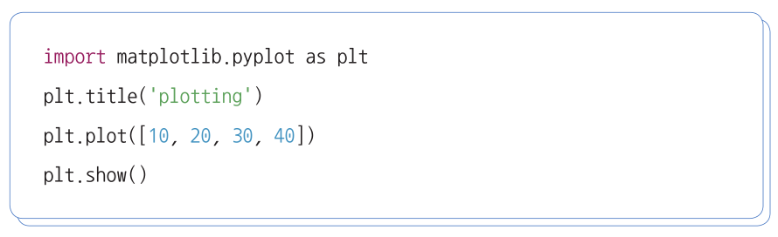
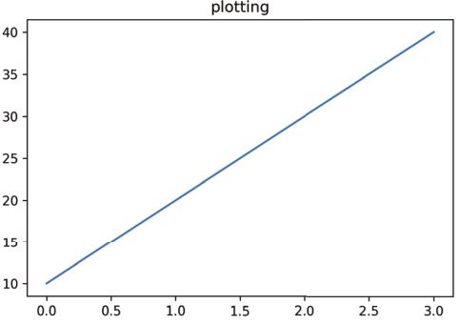
Unit 04 기본 그래프 그리기
3 | 그래프에 옵션 추가하기
그래프에 제목 넣기
실행결과

Slide 9
Unit 04 기본 그래프 그리기
3 | Advanced 실습
그래프에 한글제목을 넣으려면 어떻게 해야 할까요?
이전 코딩에서 한글제목을 넣어보기
한글 제목을 출력하려면?

Slide 10
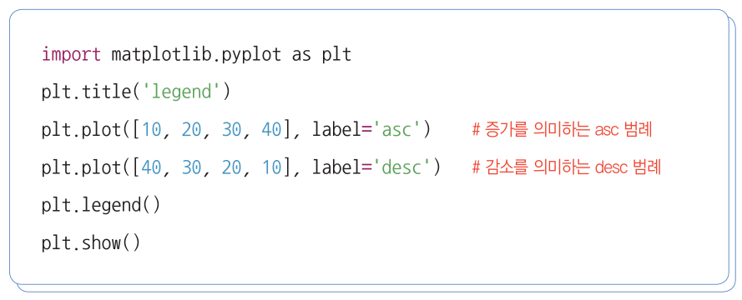
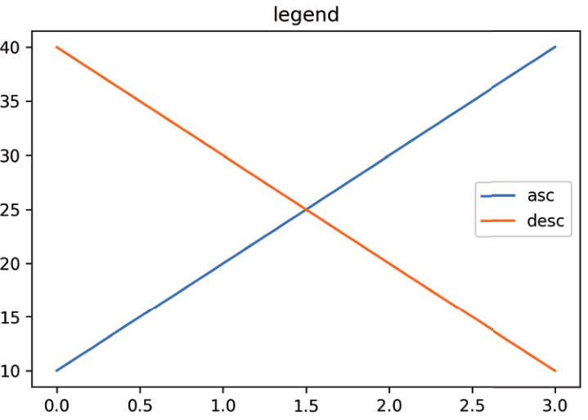
Unit 04 기본 그래프 그리기
3 | 그래프에 옵션 추가하기
그래프에 범례 넣기
실행결과

Slide 11
Unit 04 기본 그래프 그리기
3 | Advanced 실습
그래프에서 legend(범례)의 위치를 바꾸려면 어떻게 해야 할까요?
범례의 위치를 지정하는 옵션은 무엇인가?
범례의 위치를 4군데 이상으로 변경하여 출력하시오

Slide 12
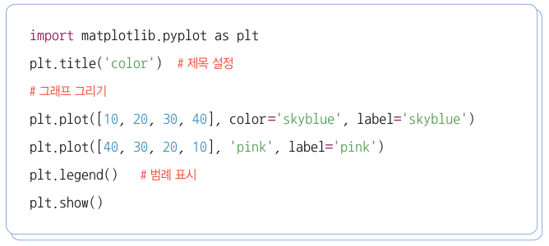
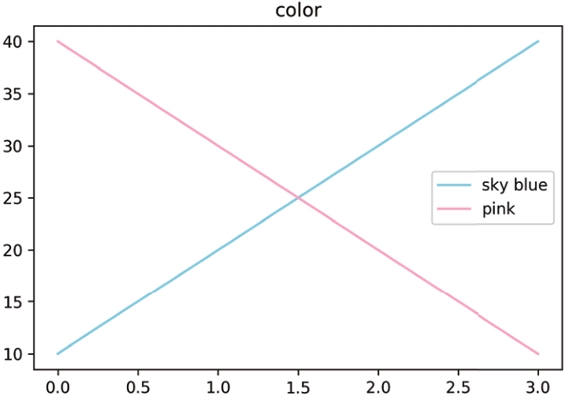
Unit 04 기본 그래프 그리기
3 | 그래프에 옵션 추가하기
그래프 색상 바꾸기
실행결과
실습) 그래프의 color 바꾸기

Slide 13
Unit 04 기본 그래프 그리기
3 | Advanced 실습
그래프에서 color을 바꾸려면 어떻게 해야 할까요?
그래프에서 제공하는 색상의 종류는 얼마나 많은가?
그래프의 색상을 4개 이상으로 변경하여 출력하시오

Slide 14
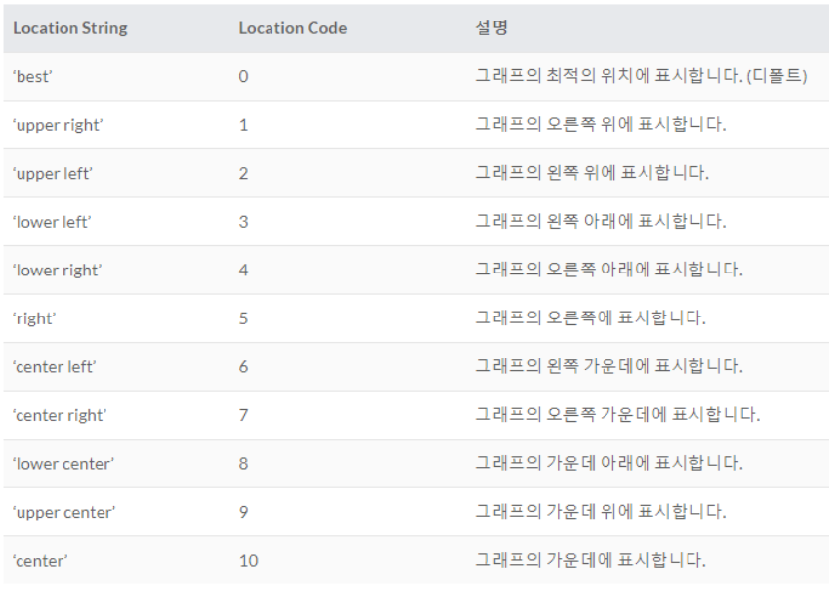
Unit 04 기본 그래프 그리기
3 | 범례 위치와 옵션
범례(legend)의 위치

Slide 15
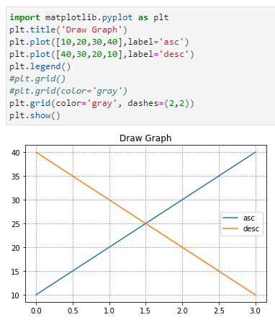
Unit 04 기본 그래프 그리기
3 | 그래프에 옵션 추가하기
그리드 표시
실행결과
dashes=(그리드 길이, 그리드 간격)

Slide 16
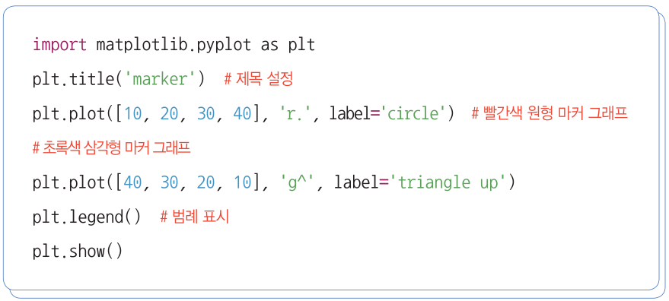
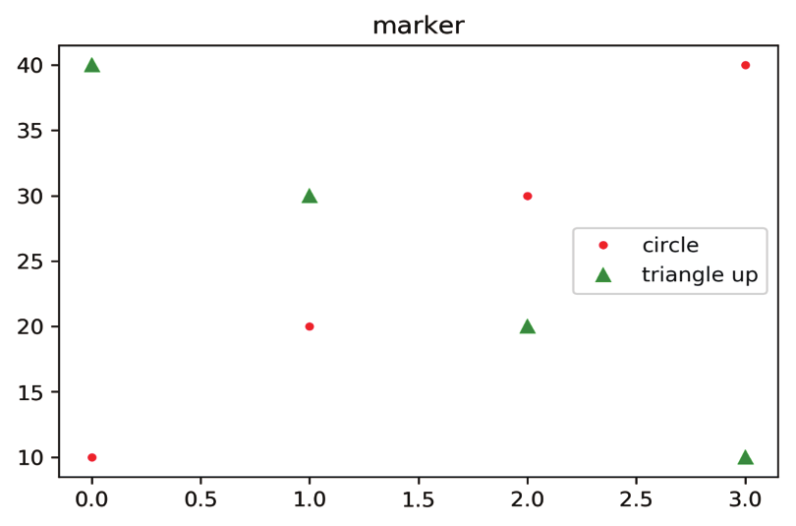
Unit 04 기본 그래프 그리기
3 | 그래프에 옵션 추가하기
그래프 선 모양 바꾸기
실행결과
plt.plot(값, ‘색상모양선모양’)

Slide 17
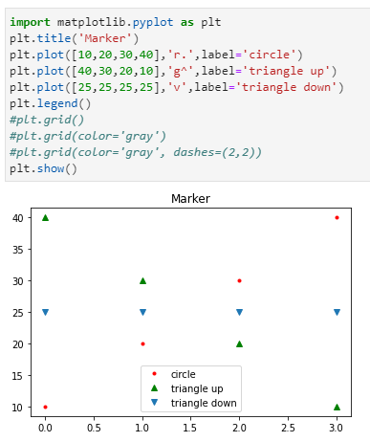
Unit 04 기본 그래프 그리기
3 | 그래프에 옵션 추가하기
그래프 선 모양 바꾸기
실행결과

Slide 18
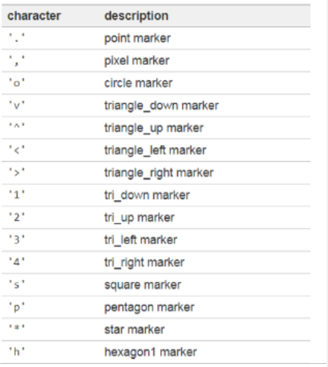
Unit 04 기본 그래프 그리기
3 | 그래프에 옵션 추가하기
마커의 종류

